Slide 1



Tự nhiên xã hội 2

Slide 2


Slide 4


Slide 5
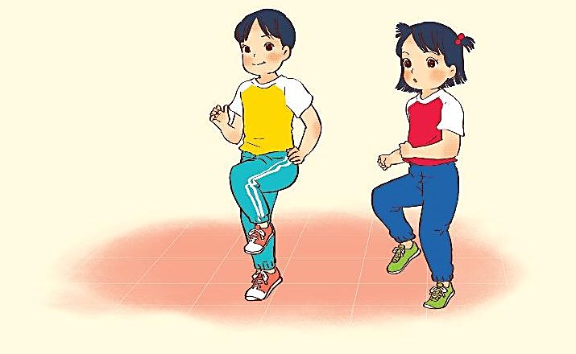
Thực hiện các hoạt động sau:
1. Đặt tay lên ngực, theo dõi nhịp thở trong 1 phút
Chạy tại chỗ 1 phút rồi theo dõi nhịp thở tiếp

Slide 6
Cho biết nhịp thở thay đổi như thế nào trước và sau khi vận động?
Để thực hiện vận động đó cần sự phối hợp của các cơ quan nào?

Slide 7

Trước khi vận động: nhịp thở đều, chậm. Sau khi vận động: nhịp thở nhanh, gấp.
Để thực hiện vận động đó cần sự phối hợp của các cơ quan vận động, hô hấp, thần kinh,…

Slide 8
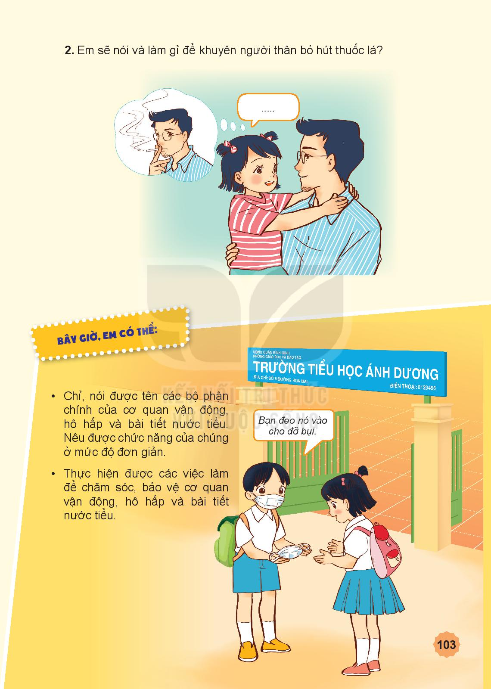
2. Em sẽ nói và làm gì để khuyên người thân bỏ hút thuốc lá?
“Bố ơi, bố đừng hút thuốc lá nữa nhé. Bố hút như vậy sẽ ảnh hưởng rất nhiều đến cơ quan hô hấp đấy. Khi mẹ và con hít phải khói thuốc là cũng bị ảnh hưởng nữa bố ạ.”

